Slide 1
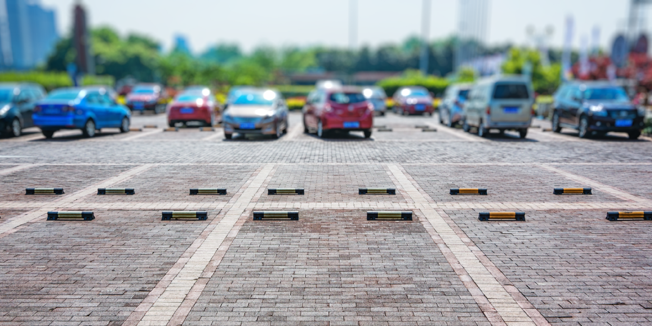
PARKING6

Slide 2
Equipe
- Beatriz Barbosa
- Carlos Eduardo
- Gabriel Alves
- Gabriel Augusto
- Michele Calazans
- Rafael dos Santos
PARKING6

Slide 3


empresa
PARKING6
Desenvolvimento de
softwares
Estacionamentos
PARKING6

Slide 4
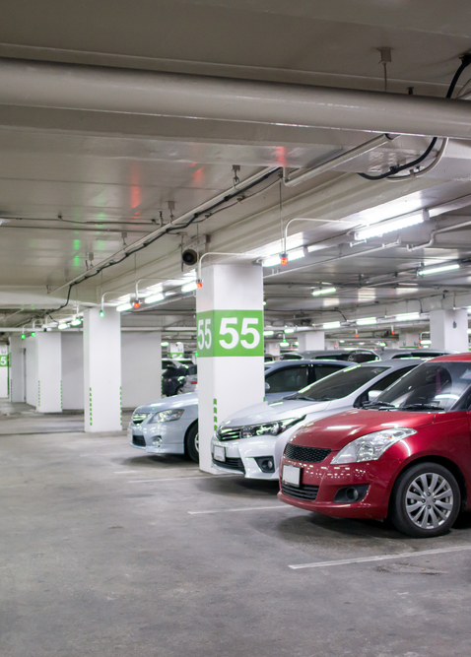
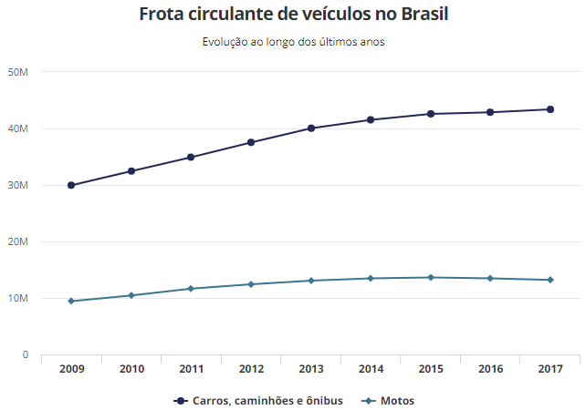



Butucatu
280km
1,2%
São Paulo
Registradas 32.313 multas
PARKING6

Slide 5

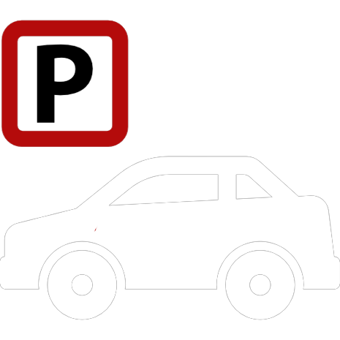

5,4 mil
estacionamentos
R$2,5 mil p/ ano
500mil vagas
PARKING6

Slide 6




PARKING6

Slide 7
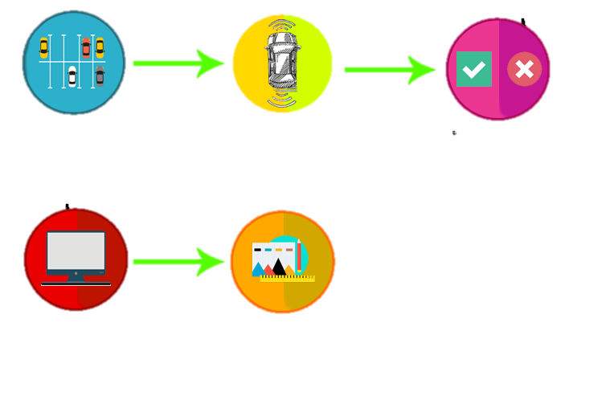
Com ajuda de um sensor em cada vaga de estacionamento
Conseguimos captar se o carro está na vaga
Sabendo se o carro está na vaga podemos informar se ela está disponível
É possível fazer a verificação das vagas pelo site
Com os dados obtidos com o sensor, podemos gerar um gráfico com as estatísticas de quantos carros ocupando o estacionamento
PARKING6

Slide 8
Requisitos
ID | Requisito | Classificação | Requisito
RF1 | Adm. efetua manutenção | Essencial | Funcional
RF2 | Usuário solicita consulta | Essencial | Funcional
Rf3 | Usuário gera relatório dos dados | Essencial | Funcional
RF4 | Software gera gráficos dos dados | Essencial | Funcional
RF5 | Software recebe dados do sensor | Essencial | Não funcional
RF6 | Arduino deve possuir sensor de obstaculo | Essencial | Funcional
RF7 | Adm. Gera relatório dos dados | Importante | Funcional
RF8 | Usuário comum consulta vagas disponíveis | Desejável | Não Funcional
PARKING6

Slide 9
Site institucional
PARKING6

Slide 10
estaciocar
PARKING6

Slide 11
estaciocar
PARKING6

